Slide 1
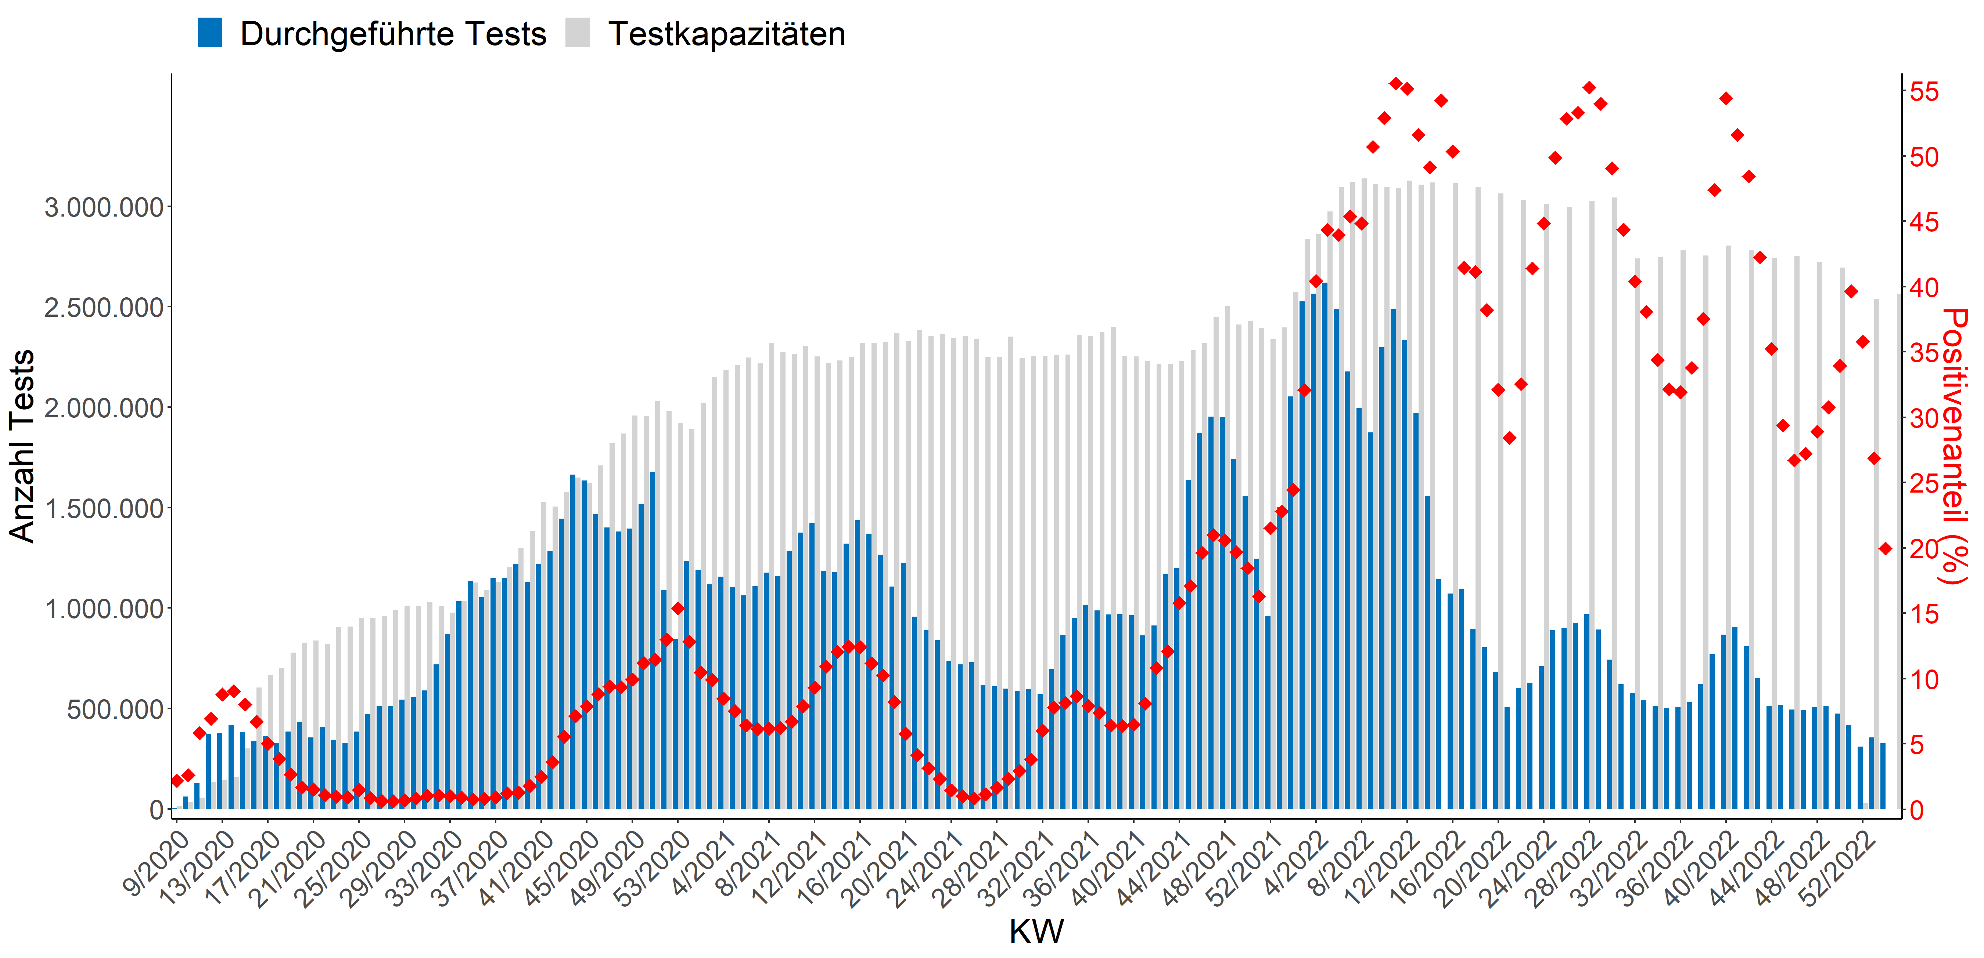
Testzahlerfassung

Slide 2
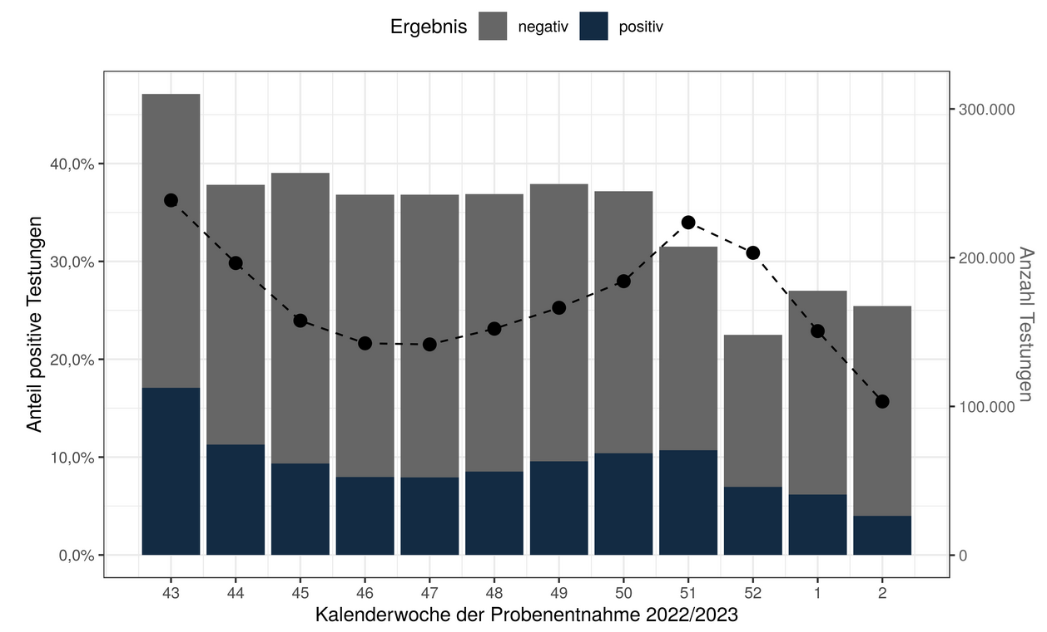
SARS in ARS
Datenstand 18.1.2023

Slide 3
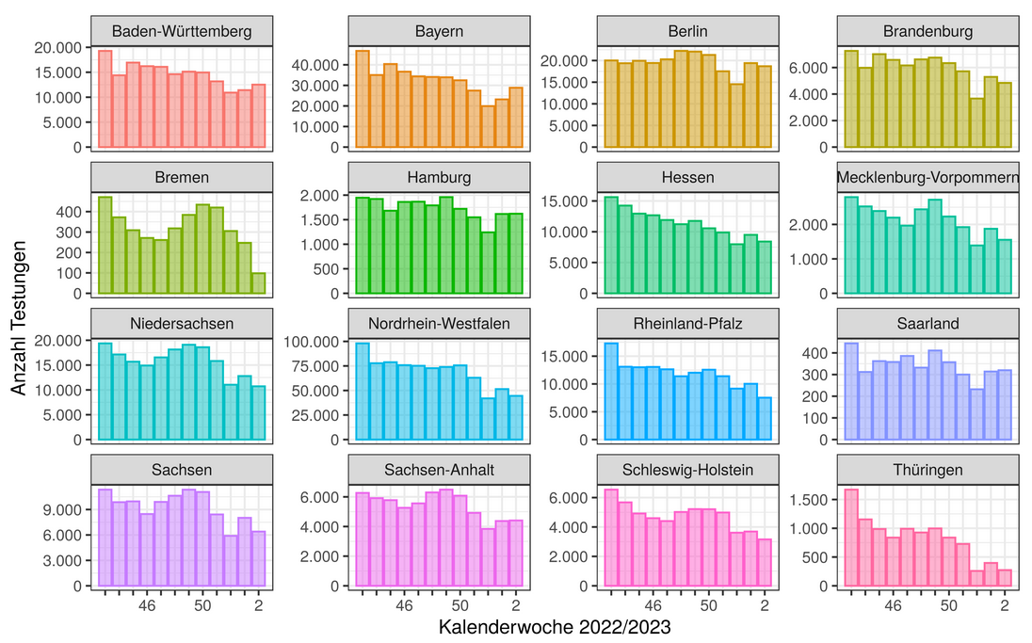
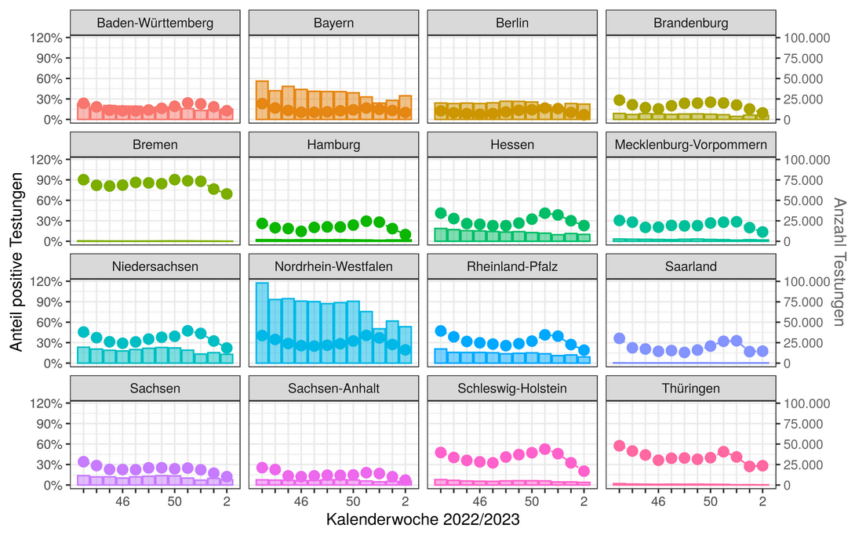
SARS in ARS: Datenstand 17.1.2023

Slide 4
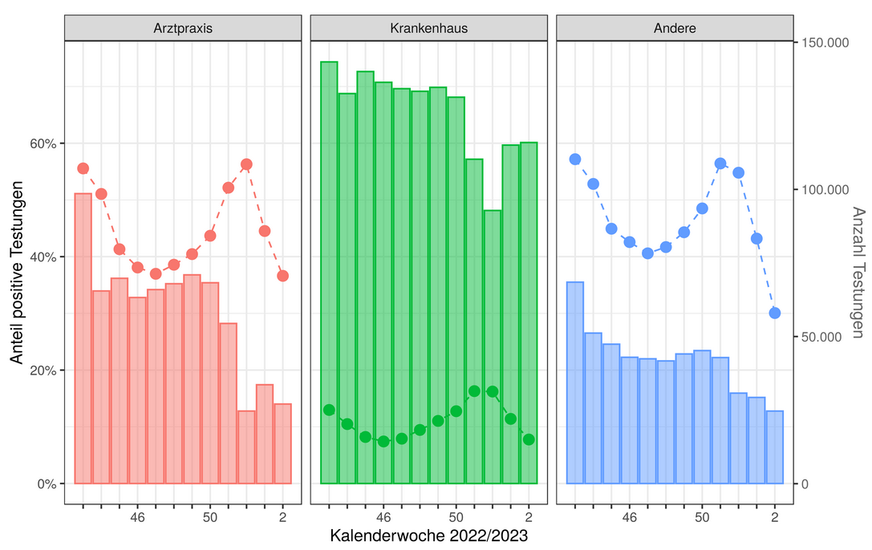
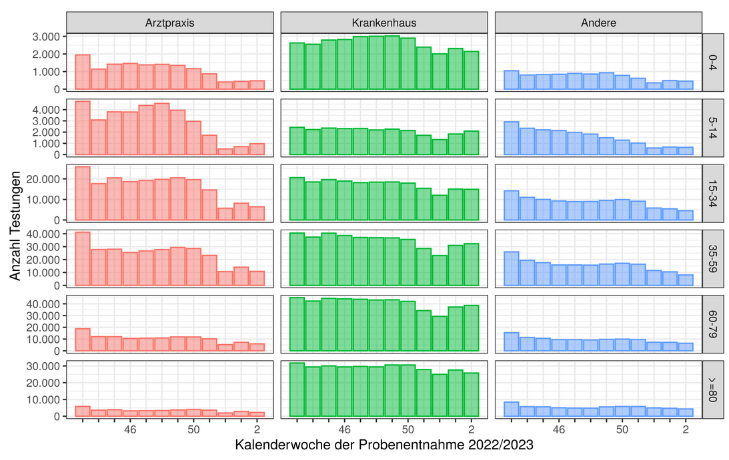
Wo wird getestet (SARS in ARS) - Datenstand 17.1.2023

Slide 5
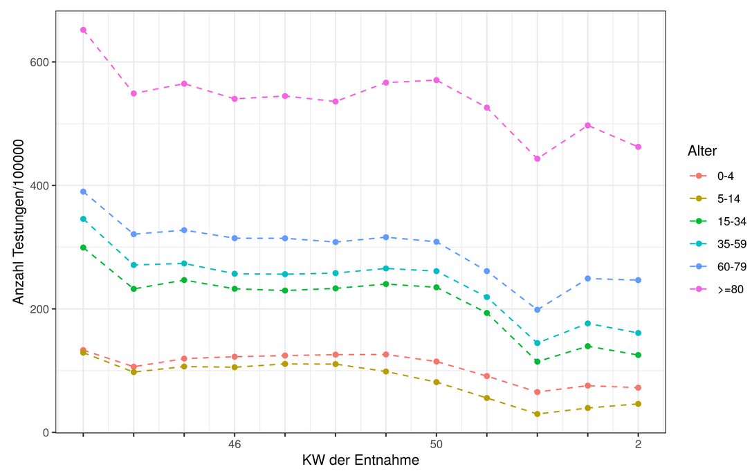
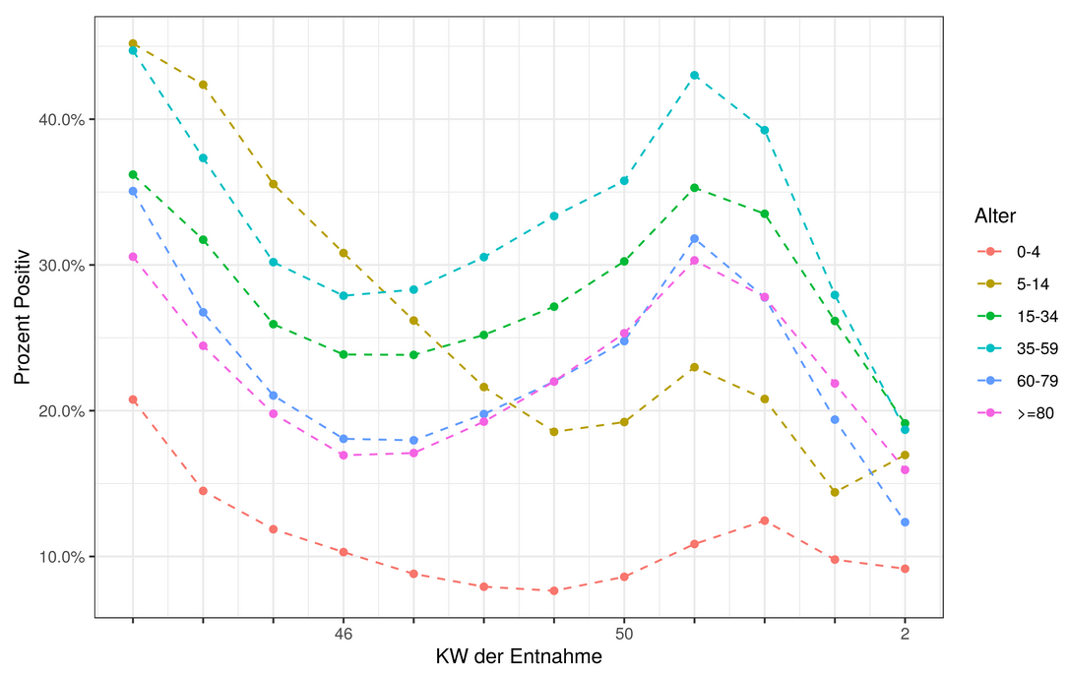
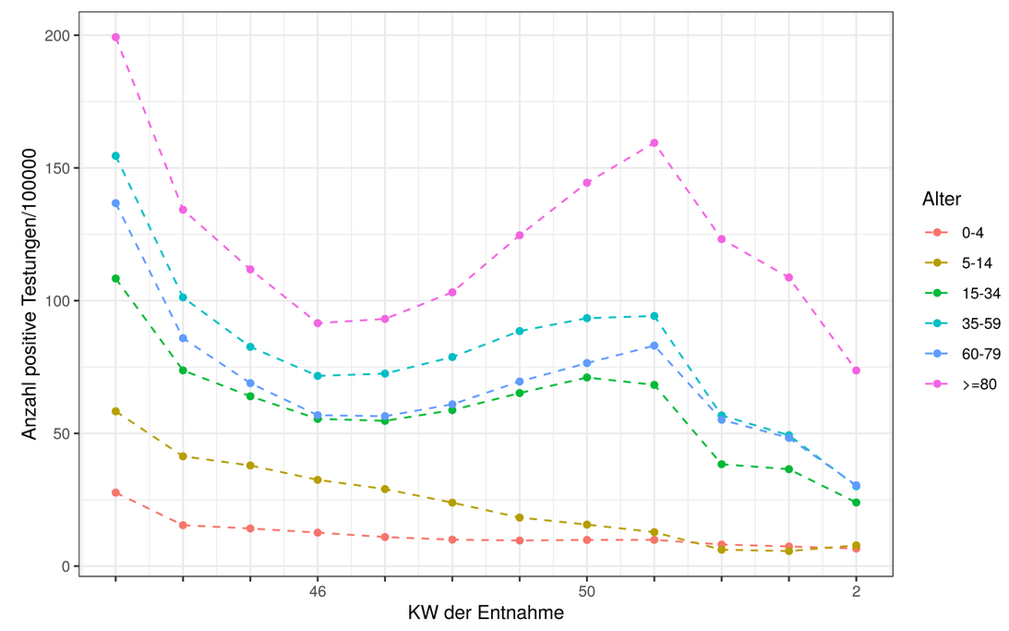
Datenstand 17.1.2023
Anzahl der Testungen pro 100.000 Einwohner nach Altersgruppe und Woche
Positivenanteile nach Alters-gruppe und Woche
Anzahl POSITIVE Testungen pro 100.000 Einwohner nach Altersgruppe und Woche

Slide 6
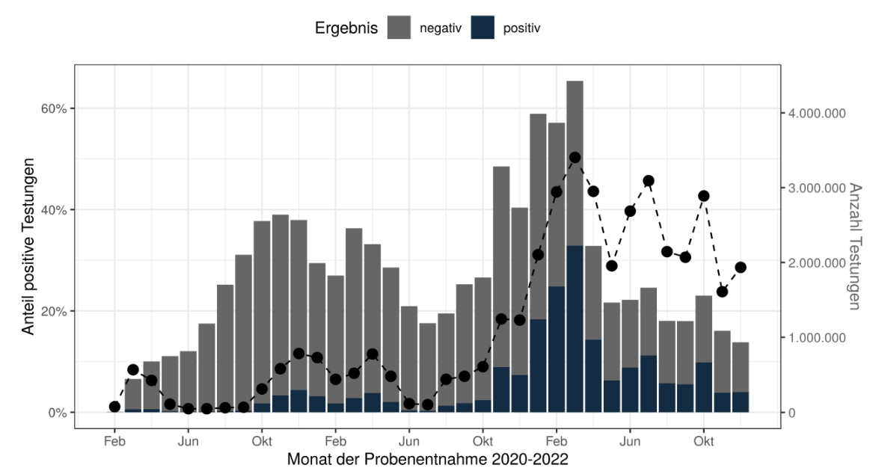
Laborbasierte Surveillance SARS-CoV-2, Feb 2020 - Dez 2022, Datenstand 10.01.2023

Slide 7
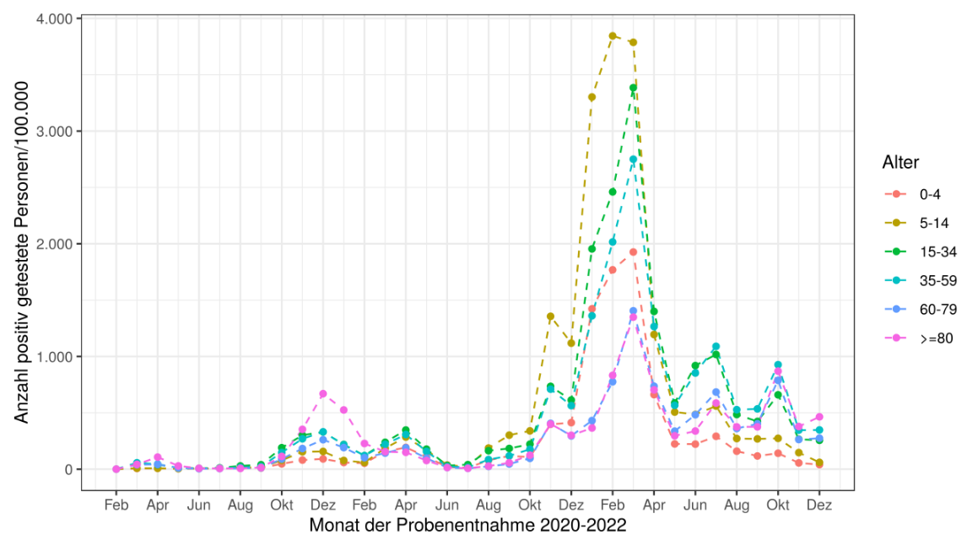
Laborbasierte Surveillance SARS-CoV-2, Feb 2020 - Dez 2022, Datenstand 10.01.2023

Slide 8
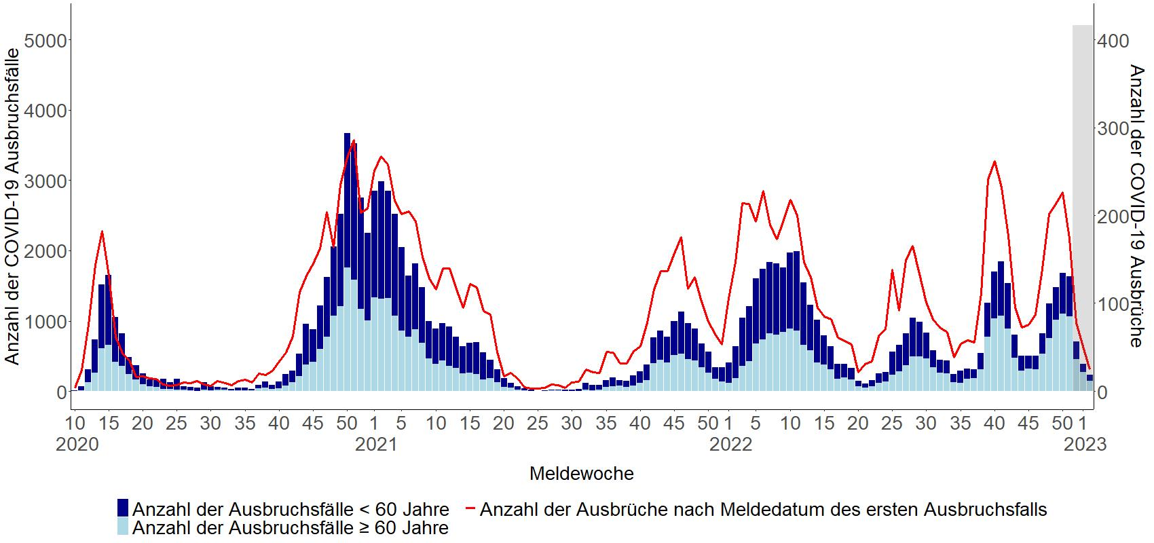
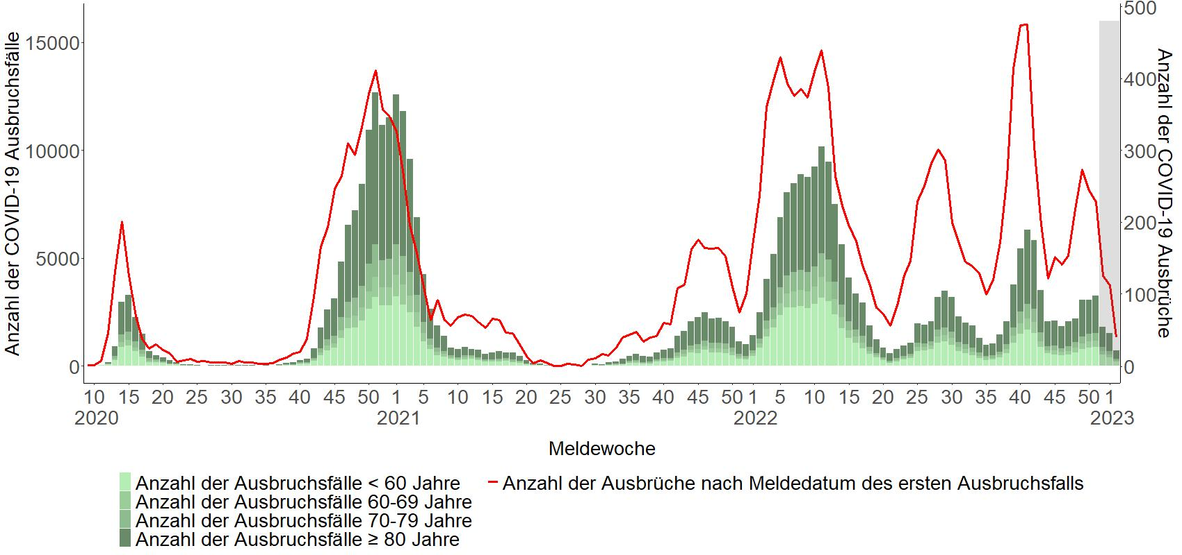
Datenstand: 17.1.2023
Ausbrüche in medizinischen Behandlungseinrichtungen und Alten- und Pflegeheimen
Medizinische Behandlungseinrichtungen
Alten- und Pflegeheime

